Slide 1
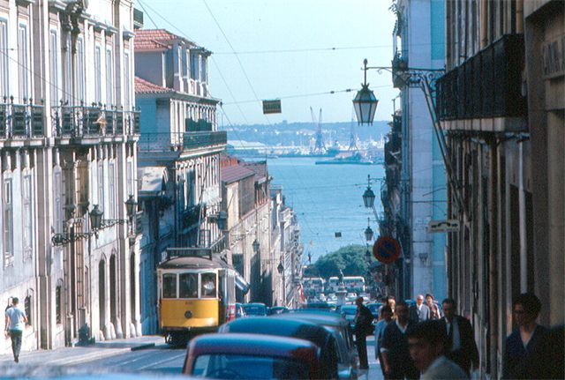
PORTUGUÊS, 3.º ANO, MÓDULO 8, LIÇÃO M8-F08, UNIDADE 2
EPI
7
«George», uma mulher em três idades
Uma mulher encontra-se com a rapariga que foi e com a velha que vai ser. Maria Judite de Carvalho conta isto sem explicar quase nada.
Rua do Alecrim, Lisboa (fotografia de Roger Wollstadt, 1968). CC BY-SA 2.0
lê, faz, leva
Lição M8-F08, «George», uma mulher em três idades
1

Slide 2
ABRIR, CINCO MINUTOS
EPI
O que dirias à pessoa que foste, e o que te diria a pessoa que vais ser?
Lição M8-F08, «George», uma mulher em três idades
2

Slide 3
LER
EPI
A autora
Maria Judite de Carvalho (Lisboa, 1921–1998) escreveu sobretudo narrativas breves, numa escrita contida, que prefere a sugestão à explicação. Os títulos dos seus contos nomeiam muitas vezes as protagonistas, como «George». Recebeu duas vezes o Grande Prémio de Conto Camilo Castelo Branco (1961 e 1995). O conto tem direitos de autor e não está transcrito aqui: lê-se no manual.
Lição M8-F08, «George», uma mulher em três idades
3

Slide 4
O ESSENCIAL
EPI
Três coisas a fixar
1
Maria Judite de Carvalho (Lisboa, 1921–1998) escreveu sobretudo narrativas breves; «George», do livro Seta Despedida (1995), lê-se no manual, com esta lição por guião.
2
No conto, uma mulher encontra a rapariga que foi e a velha que vai ser: três nomes, Gi, George e Georgina, para três idades, sem explicar quase nada.
3
Ficas a saber reconhecer as características do conto e distinguir, com provas do texto, o que é real, lembrado ou imaginado.
Lição M8-F08, «George», uma mulher em três idades
4

Slide 5
VER, E COMPLETAR NO CADERNO
EPI
Completa no caderno
CARACTERÍSTICA DO CONTO | EM «GEORGE» (COM PÁGINA)
Unidade de ação
Brevidade
Concentração de tempo e espaço
Número limitado de personagens
Discurso direto / indireto
Lição M8-F08, «George», uma mulher em três idades
5

Slide 6
VER
EPI
Recorda
Unidade de ação: uma só linha de acontecimentos.
Concentração de tempo e de espaço: pouco tempo, poucos lugares.
Discurso direto: as palavras da personagem, com travessão ou aspas.
Discurso indireto: o narrador conta o que foi dito. No conto, a protagonista tem três nomes, um para cada idade: Gi, George, Georgina.
Lição M8-F08, «George», uma mulher em três idades
6

Slide 7

AGORA NO TELEMÓVEL, QUINZE MINUTOS
EPI
Abre a lição no telemóvel
1
Lê e responde aos cartões, um de cada vez
2
No fim, o cartão extra: «O conto em sete perguntas»
3
O percurso marca a lição como feita
pedrohfernandes-klk.github.io/​pt/​m8/​licao-m8-f08/​
Lição M8-F08, «George», uma mulher em três idades
7

Slide 8
PAUSA: CARTÕES NO TELEMÓVEL
EPI
Três minutos, com placar
1
Na lição, toca em «Sala» e escreve o código do ecrã e uma alcunha
2
Faz os cartões que o ecrã indica
3
Quando acabares, olha para o placar
pedrohfernandes-klk.github.io/​pt/​m8/​licao-m8-f08/​
Lição M8-F08, «George», uma mulher em três idades
8

Slide 9
SÍNTESE
EPI
Para fixar
1
Seguiste a protagonista de idade em idade, reparaste em quem lhe escolheu o nome em cada uma e ficaste com uma pergunta: mudar de nome é mudar de pessoa?
2
Procuraste no conto a unidade de ação, a brevidade, a concentração de tempo e de espaço, as poucas personagens e o discurso direto e indireto.
3
Separaste facto, inferência, interpretação e opinião: numa escrita que prefere sugerir a explicar, o leitor tem de provar o que afirma.
Lição M8-F08, «George», uma mulher em três idades
9

Slide 10

ATÉ À PRÓXIMA AULA
EPI
No telemóvel ou no PC da escola
1
Termina o baralho da lição M8-F08 e o cartão extra
2
Espreita a lição seguinte, «Caderno de campo»
3
Antes de sair: foto do caderno para o portefólio
pedrohfernandes-klk.github.io/​pt/​m8/​
Lição M8-F08, «George», uma mulher em três idades
10

